Slide 1
PERCEZIONE E FILOSOFIA
Notes:
<numero>

Slide 2
empedole: il filosofo che ragiona sul colore
Empedocle nasce ad Agrigento intorno al 483 a.C.
E’ oratore, profeta, taumaturgo e filosofo; Lucrezio lo riprenderà come modello nel “De rerum natura”. Dante lo pone nel quarto canto accanto ai numerosi sapienti dell’antichità.

Slide 3
LA DOTTRINA DEI QUATTRO ELEMENTI
La teoria di Empedocle, sviluppata per dare soluzione al problema degli elementi fondamentali e immutabili della materia, è importante. Egli, conciliando le teorie di Eraclito e Parmenide, fornisce l’elenco degli elementi della materia, che sono quattro: acqua, terra, aria, fuoco. Quest’ultimi, che sono immutabili, compongono, unendosi e separandosi, la realtà, la quale, al contrario, è mutabile. Per Empedocle ogni cosa animata e inanimata è composta dai quattro elementi fondamentali, le radici, si accostano e separano sotto l’influsso dell’odio e dell’amore.

Slide 4
la natura del colore delle cose
Tra i frammenti degli scritti di Empedocle, alcuni riguardano il colore. Egli afferma come ci debba essere una relazione tra gli elementi che formano le cose e i colori delle cose stesse. Tale è la relazione: il fuoco e l’acqua sono colorati, il primo è bianco e il secondo è nero; l’aria e la terra, invece, sono senza colore. Empedocle afferma che dall’accostamento di bianco e nero si generano gli altri colori; questa tesi verrà sostenuta da filosofi come Aristotele, e sarà considerata valida nel Medioevo. Un esempio lo costituisce l’arcobaleno, i cui colori sono formati dalla combinazione di particelle di fuoco con quelle d’acqua; oppure l’acqua del mare, che rimane sempre nera o blu, ma se illuminata dal sole può apparire azzurra.

Slide 5
L’ANATOMIA DELL’OCCHIO
Empedocle afferma che l’occhio è costituito da acqua e fuoco. Una buona similitudine è quella della lanterna: l’occhio è come la lanterna nella notte di tempesta, costituito di fuoco (che potrebbe risiedere nel cristallino) che si proietta esternamente, circondato da acqua (gli umori che circondano il cristallino) e tenuto separato da membrane. Le porzioni di acqua e fuoco non sono le stesse per tutti gli individui: gli occhi scuri hanno più acqua che fuoco, quelli chiari il contrario. Gli occhi degli animali che vedono meglio di giorno hanno poco fuoco e più acqua, e di giorno il fuoco interno viene aiutato dalla luce. Gli animali che vedono meglio di notte hanno più fuoco e poca acqua, che viene aiutata dall’oscurità della notte.

Slide 6
LA VISIONE DEL COLORE
Empedocle chiarisce come arrivano all’occhio le parti di bianco e nero che generano i colori. Gli oggetti emettono effluvi, emanazioni che si diffondono per l’aria e che arrivano all’occhio. Un effluvio ha certe proporzioni di particelle dei quattro elementi. L’occhio è dotato di pori, cioè di meandri tra le parti solide; questi non sono tutti uguali: ci sono pori che accolgono solo particelle d’acqua, altri, invece, accolgono solo particelle di fuoco degli effluvi (le particelle di aria e terra non sono colte in quanto non hanno colore). Possiamo quindi percepire il colore perché i pori consentono agli effluvi di portare nell’occhio le informazioni sul colore dell’oggetto. Se percepiamo un oggetto bianco, vuol dire che questo emette un effluvio costituito da particelle di fuoco; similmente un oggetto nero emette un effluvio d’acqua. Qualcosa di colorato emette particelle di acqua e fuoco in proporzione.

Slide 7
EMISSIONISTA E IMMISSIONISTA
Dai pochi frammenti giunti a noi non è chiaro se Empedocle appoggiasse la teoria emissionista dei raggi visuali o quella immissionista degli effluvi. La similitudine della lanterna può essere interpretata come espressione di una teoria emissionista di tipo pitagorico, mentre la teoria degli effluvi è di tipo immissionista e prelude alla visione degli atomisti. Empedocle fornisce spiegazioni sia per mezzo dei raggi sia per mezzo degli effluvi, per lo più nel secondo modo. Forse egli voleva combinare le due teorie.

Slide 8
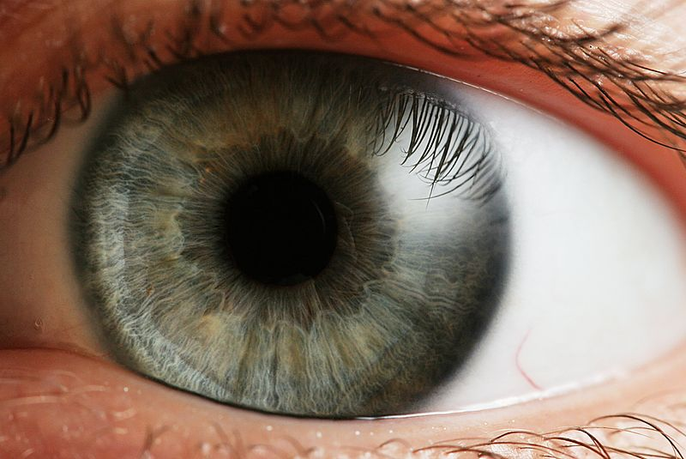
LA FISIOLOGIA DELL’OCCHIO UMANO
La percezione del colore ha origine dalla luce bianca che colpisce la superficie degli oggetti. Questi possono riflettere tutta o parte della luce che ricevono; al buio, quindi, siamo completamente ciechi.

Slide 9
IL MECCANISMO DELLA VISIONE
La radiazione luminosa riflessa attraversa una parte dell’occhio fino ad essere assorbita dai fotocettori della retina, i quali sono sensibili a tre lunghezze d’onda: rosso, verde, blu. Da qui si generano segnali nervosi che, attraverso il nervo ottico, giungono al cervello e danno origine allo stimolo di colore. L’occhio ha quattro componenti fondamentali: il sistema ottico, il sistema di messa a fuoco, la pupilla e la retina.

Slide 10
I FOTOCETTORI DELLA RETINA
Le cellule fotorecettrici sono di due tipi: i coni, che reagiscono in buone condizioni di luce (visione fotopica) e che trasmettono informazioni sul colore; i bastoncelli, che consentono una visione in condizioni di scarsa illuminazione (visione scotopica). Inoltre, queste cellule contribuiscono al processo di adattamento dell’occhio in base alla luce. I coni sono dotati di tre proteine, le quali sono rosse, verdi e blu. Quando una radiazione luminosa stimola il sistema visivo, il colore percepito è determinato dal livello di eccitazione di ciascuno dei tre colori dei recettori dei coni.

Slide 11
Il sistema ottico il sistema di messa a fuoco
E’ costituito da: cornea, umore acqueo, cristallino e umore vitreo. La cornea è una sottile membrana trasparente che consente alla luce di penetrare; l’umore acqueo è un liquido salino; l’umore vitreo è la sostanza che riempe il globo oculare; il cristallino, dietro la cornea, concentra i raggi su ogni punto della retina.
Il sistema di messa a fuoco consente la visione “nitida” degli oggetti a qualunque distanza. E’ costituito dal cristallino, una lente trasparente elastica che a riposo è distesa, mentre quando deve focalizzare gli oggetti, si contrae.

Slide 12
LA PUPILLA E L’IRIDE
La pupilla è l’elemento attraverso cui la luce entra nell’occhio. L’iride è la porzione colorata dell’occhio.
LA RETINA
La retina è la membrana nervosa che riveste il fondo dell’occhio. E’ costituita da cellule sensibili che hanno la capacità di trasmettere al cervello, attraverso il nervo ottico, gli impulsi luminosi trasformandoli in impulsi elettrici.

Slide 13
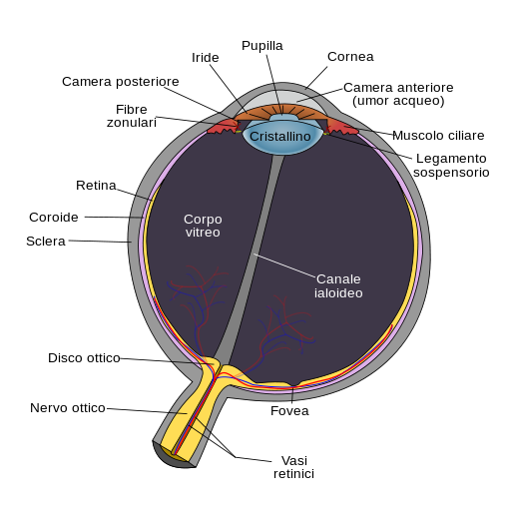

Slide 14
LA PERCEZIONE
La percezione è il risultato di una simulazione ricostruttiva generata dal nostro cervello sotto il controllo di una determinante genetica, delle interazioni tra noi e l’ambiente esterno. Il fenomeno del colore ha origine attraverso l’emissione di radiazioni elettromagnetiche nell’intervallo della luce visibile, che costituisce una parte infinitesimale dello spettro elettromagnetico. Lo spettro è costituito dall’insieme delle onde elettromagnetiche, che si propagano nello spazio. All’interno dello spettro le onde elettromagnetiche sono descritte da una lunghezza d’onda e da una frequenza. La relazione tra queste due è inversamente proporzionale; la velocità di propagazione delle onde nel vuoto è pari alla velocità della luce. Quando le lunghezze d’onda dello spettro colpiscono l’occhio ha origine la luce bianca, che è la fusione di tutti i colori. Sulla base del principio della rifrazione un raggio luminoso bianco che attraversa un prisma si divide in diversi colori.

Slide 15
ONDE ELETTROMAGNETICHE
La luce visibile;
le radiazioni infrarosse, emesse da qualsiasi corpo che emette calore;
le microonde, radiazioni in grado di scaldare i corpi;
le onde radio, usate per le telecomunicazioni;
i raggi ultravioletti, utilizzati in campo medico e professionale;
i raggi x, utilizzati in campo medico per le radiografie;
i raggi y, radiazioni emesse dalle disintegrazioni nucleari e utilizzati in medicina nucleare.

Slide 16
LA TEORIA DEL COLORE
Il colore è un aspetto della percezione visiva e la sua valutazione avviene in maniera soggettiva. Può essere caratterizzato attraverso tre parametri:
- Tonalità, tinta o cromaticità, che individua la lunghezza d’onda nell’intervallo dello spettro elettromagnetico.
- Purezza, saturazione o pienezza, ovvero l’elemento che esprime l’intensità di un colore. Uno stesso colore può essere ottenuto con luci diverse (metamerismo).
- Luminanza, chiarezza o brillanza, che esprime l’intensità luminosa nella direzione della visione, quantifica la presenza di bianco e nero.

Slide 17
SINTESI DEL COLORE
Quando i recettori retinici vengono stimolati a coppie, si percepiscono il giallo, il ciano e il magenta; gli altri colori sono il risultato di una stimolazione parziale dei recettori. I sistemi che descrivono come avvengono le mescolanze dei colori sono:
- la sintesi additiva del colore, che avviene per sommatoria di fasci di luce colorata;
- la sintesi sottrattiva del colore, la quale riguarda la combinazione di pigmenti colorati

Slide 18
COLORI PRIMARI, SECONDARI, TERZIARI E COMPLEMENTARI
Mescolando i tre colori primari (giallo, ciano e magenta) possiamo dar vita a infiniti colori. Quelli secondari sono e tre e si ottengono mescolando i primari due a due; sono il verde, l’arancio e il viola. I colori terziari sono sei e si ottengono mescolando un secondario con un primario; ad esempio aggiungendo arancio al giallo, si ha un giallo-arancio. I colori complementari sono coppie di colori, uno complementare all’altro. Tali coppie sono formate da un primario e un secondario: il colore secondario è il risultato della combinazione tra due primari, il terzo primario mancante è il complementare del secondario.

Slide 19

CERCHIO JOHANNES ITTEN

Slide 20
SINTESI ADDITIVA E SISTEMA RGB
I colori principali che siamo in grado di percepire sono il rosso, il verde e il blu (RGB). Quando Newton scompose la luce bianca con un prisma, identificò sette colori: rosso, arancione, giallo, verde, blu, indaco e violetto. Lo spettro della luce visibile mostra tre bande di colori predominanti: il rosso, il verde, il blu ( colori primari additivi). Dalla sovrapposizione di due luci colorate si ottiene il ciano, il magenta e il giallo (colori primari sottrattivi). Il sistema RGB è utilizzato molto in illuminazione.

Slide 21
SINTESI SOTTRATTIVA E SISTEMA CMY
Nella sintesi sottrattiva vengono utilizzati il ciano, il magenta e il giallo. Ognuno di questi ha la proprietà di bloccare uno dei colori primari della sintesi additiva e di riflettere gli altri due. Se togliamo il colore primario additivo rosso si crea il ciano; togliendo il colore primario verde si crea il magenta; togliendo il blu si ottiene il giallo.

Slide 22
IL BIANCO E IL NERO colori caldi e freddi
Il bianco e il nero vengono definiti come “non colori”: il nero è assenza di luce, quindi di colori; il bianco è la somma di tutti i colori.
Per la sintesi sottrattiva il nero è la somma dei colori e il bianco, invece, è assenza di colore.
Colori caldi: rosso, giallo, arancione,..
Colori freddi: blu, viola, verde, azzurro,..

Slide 23
COME IL CERVELLO CATEGORIZZA I COLORI
Il cervello umano categorizza i colori in una regione chiamata giro frontale mediale. Le categorie di colore sono rappresentate grazie all'interazione di diverse facoltà e quindi con l'attivazione di diverse regioni cerebrali. Una ricerca ha stabilito che i neuroni deputati alla categorizzazione dei colori si attivano solo quando il soggetto percepisce due colori molto diversi, per esempio blu e verde, e non due sfumature cromatiche dello stesso colore. Si ha concluso che la categorizzazione dei colori è associata a un'attivazione del giro frontale mediale, e in misura minore, del cervelletto. In queste regioni infatti si registrava un'attivazione in risposta alla percezione di colori di differenti categorie maggiore che nel caso di colori della stessa categoria.

